Slide 1
Презентація курсового проекту на С++ в Microsoft Visual Studio 2010
Задорожна Юлія
СН-21

Slide 2
Завдання:
Програма для реалізації основних операцій з матрицями:
додавання, множення та знаходження детермінанта.
Середовище розробки: Microsoft Visual Studio 2013
Мова: С++
Платформа:x64
OC: Windows 7

Slide 3
Зміст:
Аналіз технічого завдання
Загальна інформація
Діаграма класів
Опис класів
Результат виконання роботи

Slide 4
Аналіз технічного завдання:
Програма виконує такі операції:
додавання матриць;
множення матриць;
пошук детермінанта;
введення/виведення даних;

Slide 5

Загальна інформація
Матриця - математичний об’єкт, записаний у вигляді прямокутної таблиці чисел. Він допускає операції (додавання, віднімання, множення та множення на скаляр). Зазвичай матриці представляються двовимірними (прямокутними) таблицями.
Додавання:

Slide 6
Загальна інформація
Множення:
Множення двох матриць має сенс лише тоді, коли число стовпчиків першої матриці дорівнює числу рядків другої матриці.
Детермінант:
Це число; вираз складений за певним законом з n² елементів квадратної матриці.

Slide 7
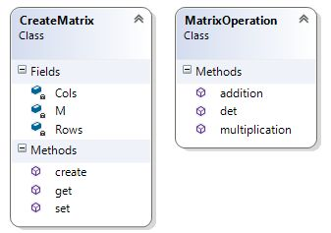
Діаграма класів

Slide 8
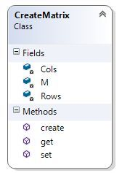
Опис класів
Клас CreateMatrix:
Містить методи, що передбачають:
створення матриці
заповнення матриці елементами
та виведення її на екран

Slide 9
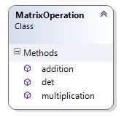
Опис класів
Клас MatrixOperation:
Містить методи, що реалізують основі операції над матрицями:
Додавання матриць
Множення матриць
Пошук детермінанту

Slide 10
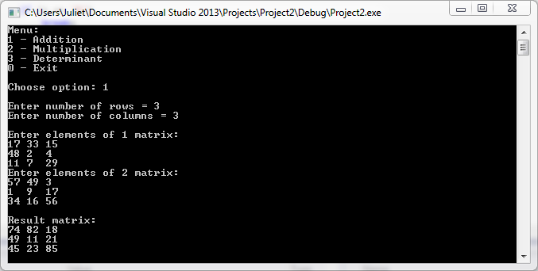
Результат виконання роботи
Реалізація операції додавання двох матриць

Slide 11
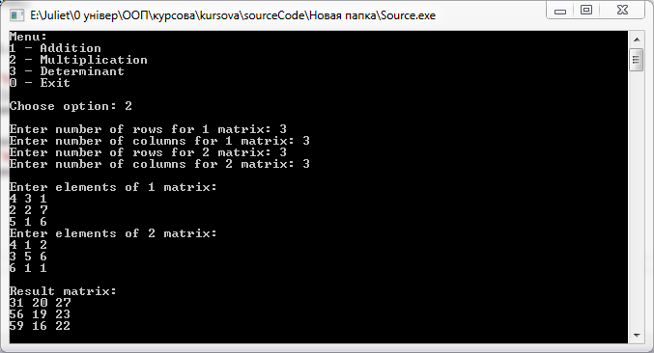
Результат виконання роботи
Реалізація операції множення двох матриць

Slide 12
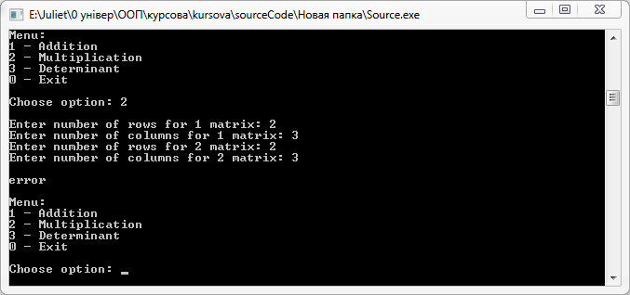
Результат виконання роботи
Матриці можна перемножити лише тоді, коли к-сть стовпців 1-ої матриці дорівнює к-сті рядків 2-ої матриці

Slide 13
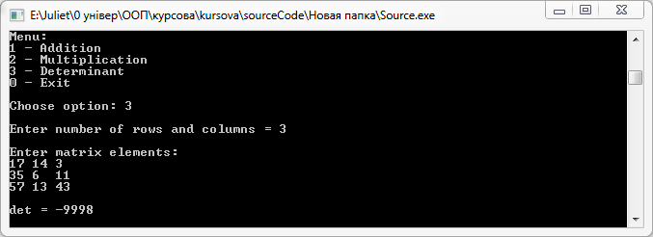
Результат виконання роботи
Реалізація операції пошуку детермінанту

